Slide 1
El Salvador Departamento de Mantenimiento
REPARACIÓN DE 2 MINGITORIOS EN BAÑOS DE ASOCIADOS Y 1 EN BAÑO DE CLIENTES.
DDJ USULUTAN
05/08/2021

Slide 2
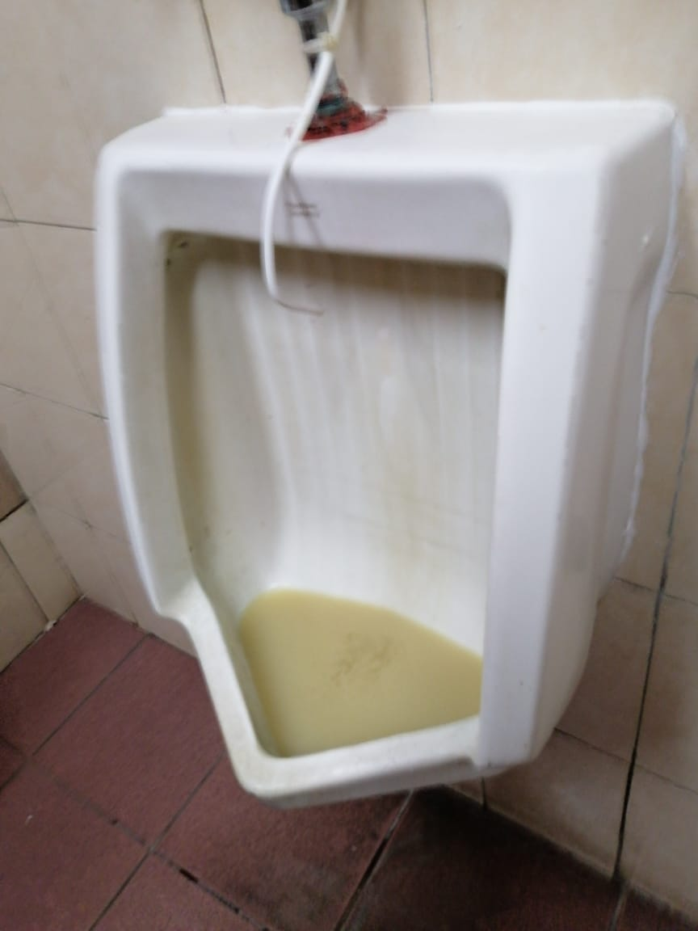
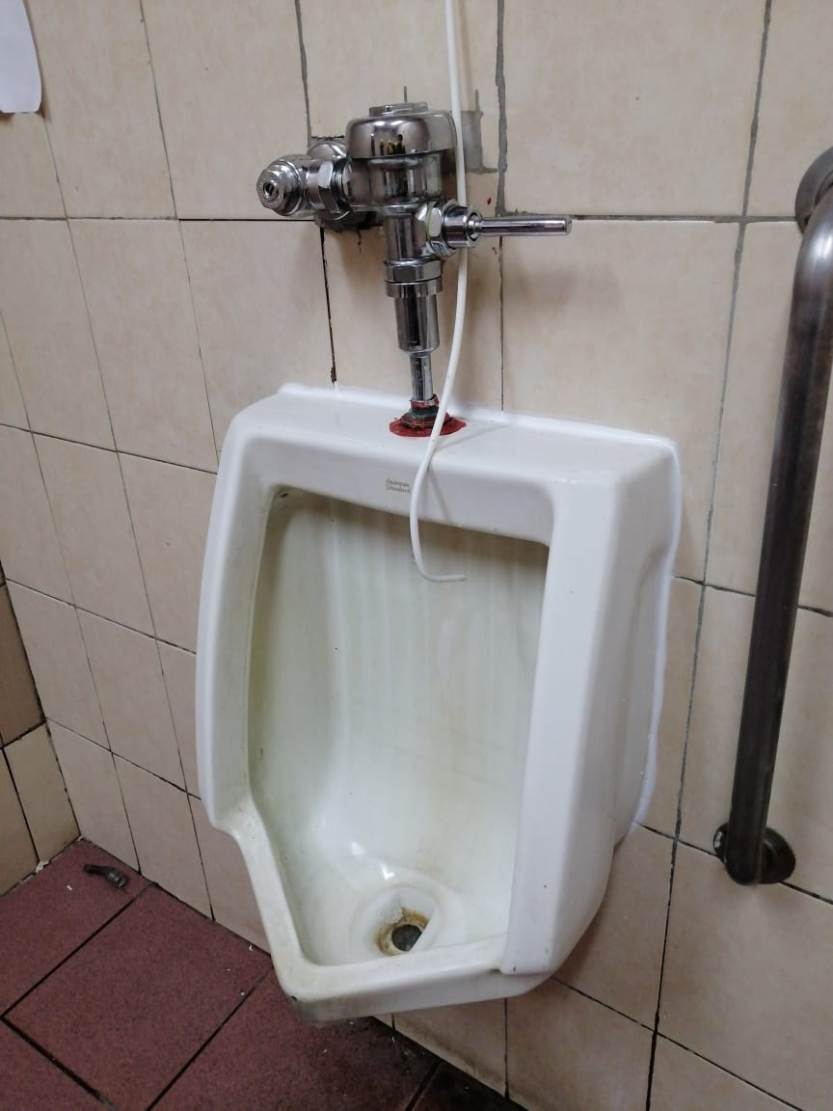
DESMONTAJE Y SONDEO DE MINGITORIO 1
ANTES
DESPUES

Slide 3
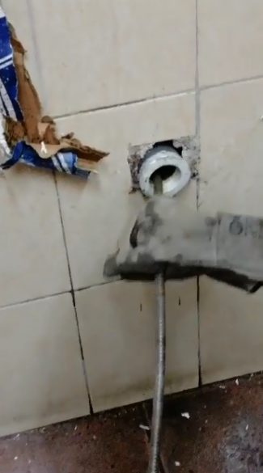
SONDEO DE MINGITORIO 1
DESPUES

Slide 4
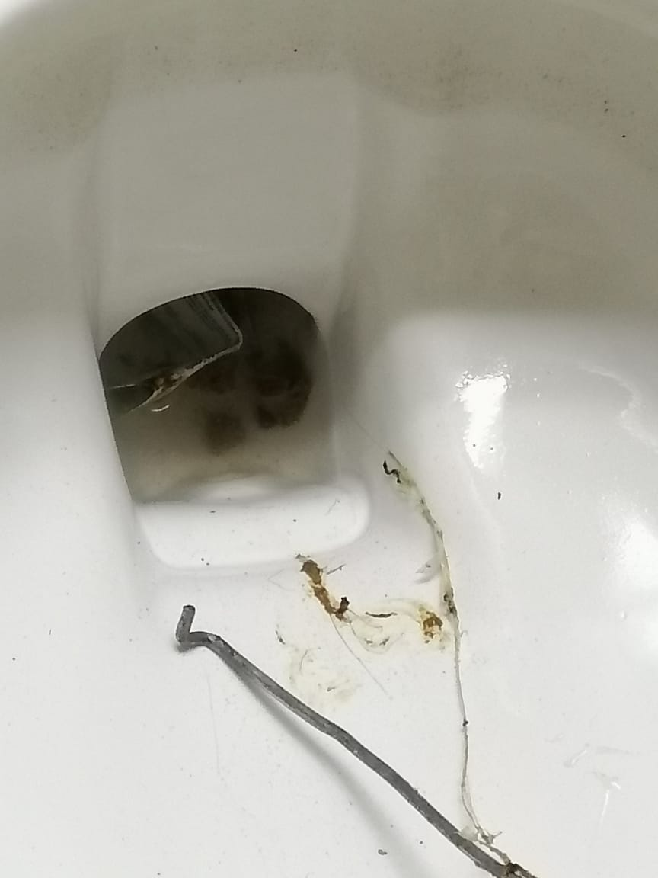
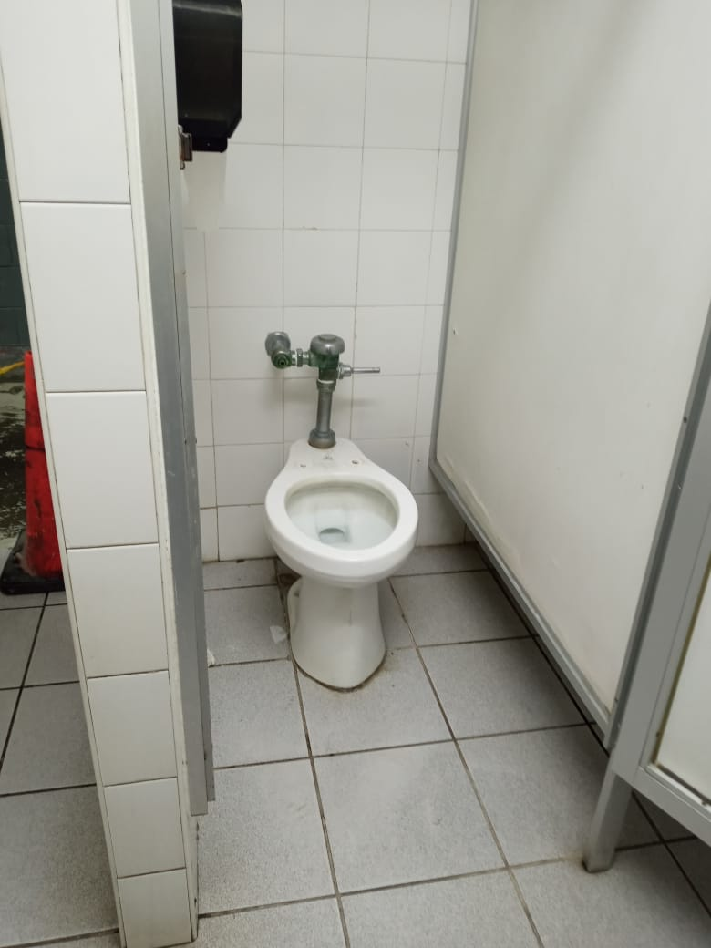
DESMONTAJE Y SONDEO DE BAÑO 2
ANTES
DESPUES

Slide 5
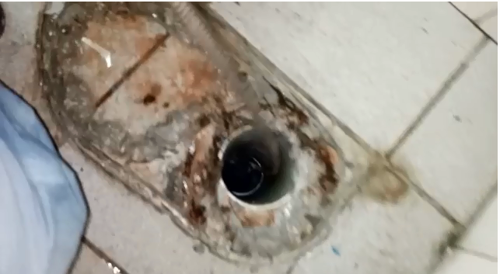
SONDEO BAÑO 2
DESPUES

Slide 6
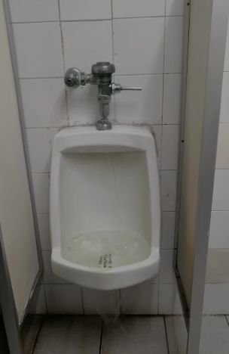
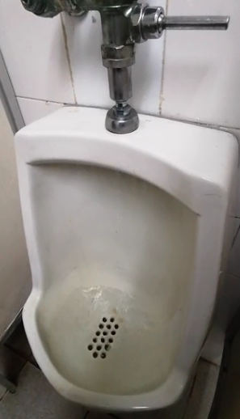
DESMONTAJE Y SONDEO DE BAÑO 3
ANTES
DESPUES

Slide 7
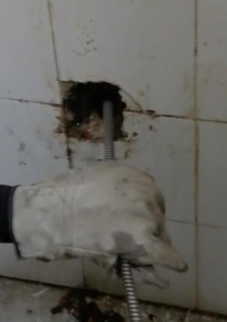
SONDEO DE BAÑO 3
DESPUES

Slide 8
CAMBIO DE ACCESORIOS EN TUBERIA
ANTES
DESPUES

